Slide 1
2023年度HP委員会活動報告
ノーツコンソーシアム FESTA 2024
2023年度の活動を振り返って

Slide 2
HP(ホームページ)委員会
目的
会員のコミュニティーを作る
会員の方へ有益な情報を提供する
会員以外の方にもノーツコンソーシアムの活動を知ってもらう
(そして、会員になってもらう！)
活動概要
SNSでの情報発信
HPの使い勝手向上
HPでの新たなコンテンツの企画

Slide 3
メンバーと2023年度活動記録
メンバー
コンソーシアムのホームページを更に良くしようと思う有志の方々6名
2023年度活動記録
 | 日付 | 議題
第1回 | 4月10日 | SNS連携、会員限定コンテンツ
第2回 | 5月17日 | SNS連携、会員限定コンテンツ、新コンテンツディスカッション
第3回 | 6月12日 | SNS連携、会員限定コンテンツ、新コンテンツディスカッション
第4回 | 7月10日 | 新コンテンツディスカッション、Wikipedia検討
第5回 | 8月7日 | コンソHPの改修
第6回 | 9月25日 | コンソ30周年・ノーツ35周年記念コンテンツ
第7回 | 10月23日 | コンソ30周年・ノーツ35周年記念コンテンツ
第8回 | 11月17日 | コンソ30周年・ノーツ35周年記念コンテンツ
第9回 | 12月10日 | コンソ30周年・ノーツ35周年記念コンテンツ

Slide 4

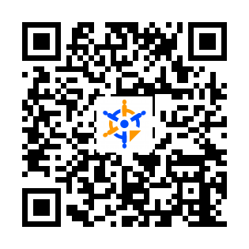
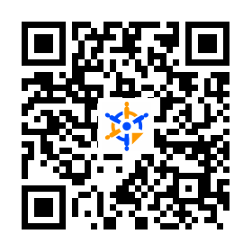
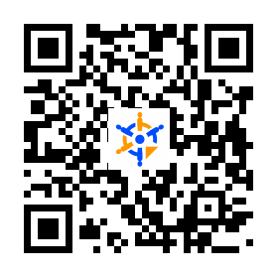
2023年度の活動①
Instagramでも情報発信開始！
  Facebook, X (旧Twitter)でも継続して発信中
Instagram
Facebook
X (旧Twitter)

Slide 5

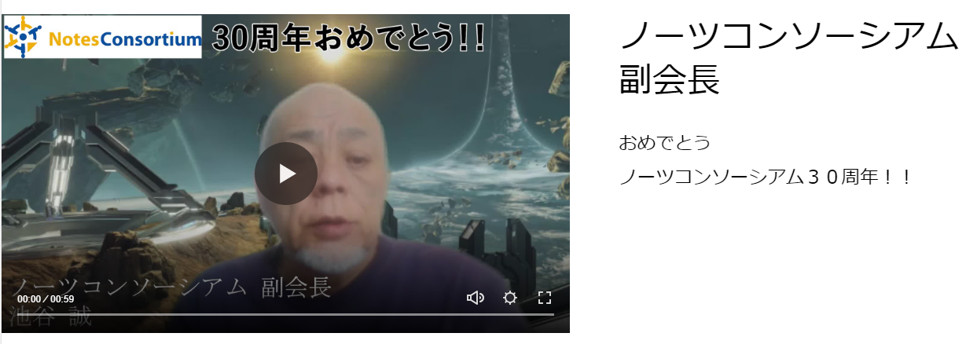

2023年度の活動②
ノーツコンソーシアム30周年記念ページ https://30anniversary.notescons.gr.jp/

Slide 6

HP委員会では皆さんのご意見を
お待ちしています
Notes/Dominoのこんな情報があったら良いのに。。。
Nomad Webのこんなことを知りたいのだけど。。。
などありましたら、是非、事務局までご連絡を！

